Slide 1
DIGITAL IMAGE PROCESSING
Klasifikasi Kain Defektif dan
Non Defektif Menggunakan Fitur GLCM
Perbandingan Tiga Skema Preprocessing dengan Klasifikasi SVM, Random Forest, dan KNN
Deswita Salsabila — F1D02410004
Winona Andien Jihan Habbibah — F1D02410027
Faiz Ahmad Tsaqib Wirawan — F1D02410043
Dita Ayu Julita — F1D02410111

Slide 2
LATAR BELAKANG
Mengapa Deteksi Cacat Kain Penting?
1
2
3
Kualitas Industri
Tekstur sebagai Kunci
Preprocessing Berpengaruh
Inspeksi manual kain rentan human error dan lambat untuk produksi skala besar.
Cacat kain umumnya tampak sebagai perubahan tekstur.
Teknik preprocessing citra dapat meningkatkan atau menurunkan kualitas fitur yang diekstraksi.
TUJUAN PENELITIAN
Membandingkan performa klasifikasi kain defect / non-defect menggunakan fitur tekstur GLCM pada tiga skema preprocessing yang berbeda tingkat kompleksitasnya, dievaluasi dengan model Random Forest, SVM, dan KNN.
2

Slide 3
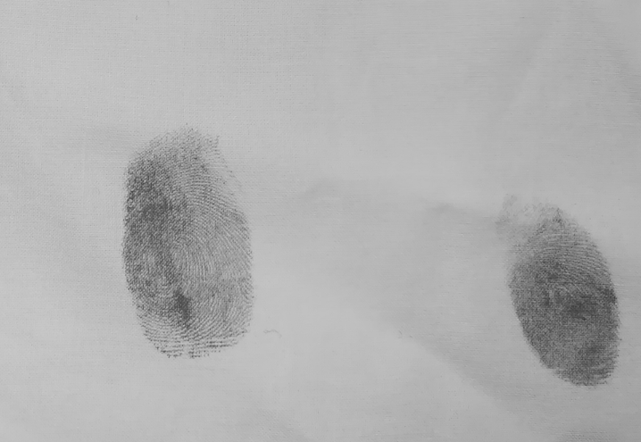
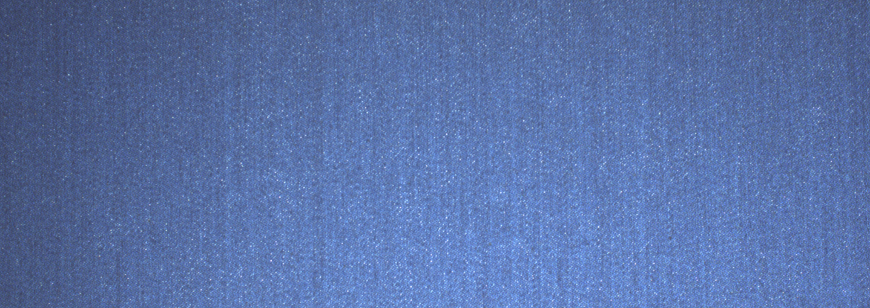
DATA UNDERSTANDING
Dataset Citra Kain
Defect
Non-Defect
3

Slide 4
DATA UNDERSTANDING
Dataset Citra Kain
Observasi Data
170
Kelas defect memiliki area cacat berupa bintik / bercak gelap yang kontras dengan tekstur kain di sekitarnya.
Distribusi kelas seimbang (1:1), sehingga augmentasi data tidak diperlukan.
Dataset dibagi menjadi 80% data latih dan 20% data uji.
Total Citra Kain
85 / 85
136
34
Defect : Non-Defect (seimbang)
Data Training (80%)
Data Testing (20%)
3

Slide 5
Alur Eksperimen
Data
Loading
→
Preprocessing
(P1 / P2 / P3)
→
Ekstraksi Fitur
GLCM
→
Feature
Selection
→
Normalisasi
& Split
→
Modeling
(RF, SVM, KNN)
→
Evaluasi
& Confusion Matrix
Fokus Perbandingan
FITUR GLCM YANG DIEKSTRAKSI
Ketiga percobaan (P1, P2, P3) menggunakan pipeline ekstraksi fitur dan model klasifikasi yang identik. Perbedaan hanya pada tahap preprocessing citra, sehingga pengaruh setiap teknik preprocessing terhadap akurasi klasifikasi dapat diisolasi dan dibandingkan secara adil.
Contrast • Dissimilarity • Homogeneity
Energy • Correlation • ASM • Entropy
Pada 5 jarak (d=1..5) × 4 sudut (0°, 45°, 90°, 135°) = 140 fitur per citra
4

Slide 6
DATA PREPARATION
Tiga Skema Preprocessing
P1
Baseline
P2
Noise Reduction + Kontras
P3
Penajaman Fitur
Resize
Grayscale
Median Filter
Histogram Equalization
Resize
Grayscale
Median Filter
Histogram Equalization
Sharpening
Dilasi
Resize
Grayscale
Resize: Menyeragamkan ukuran (128x128) sehingga proses ekstraksi fitur GLCM konsisten
Grayscale: Mengubah citra RGB menjadi keabuan sehingga informasi tekstur dapat direpresentasikan melalui nilai intensitas piksel
Median Filter: Mengurangi noise tanpa menghilangkan detail tepi & pola tekstur
Histogram Equalization: Meningkatkan kontras sehingga perbedaan kain terlihat jelas
Sharpening: Menonjolkan detail tekstur dan memperjelas batas objek
Dilasi: Mempertegas area objek dengan memperbesar area piksel
5

Slide 7
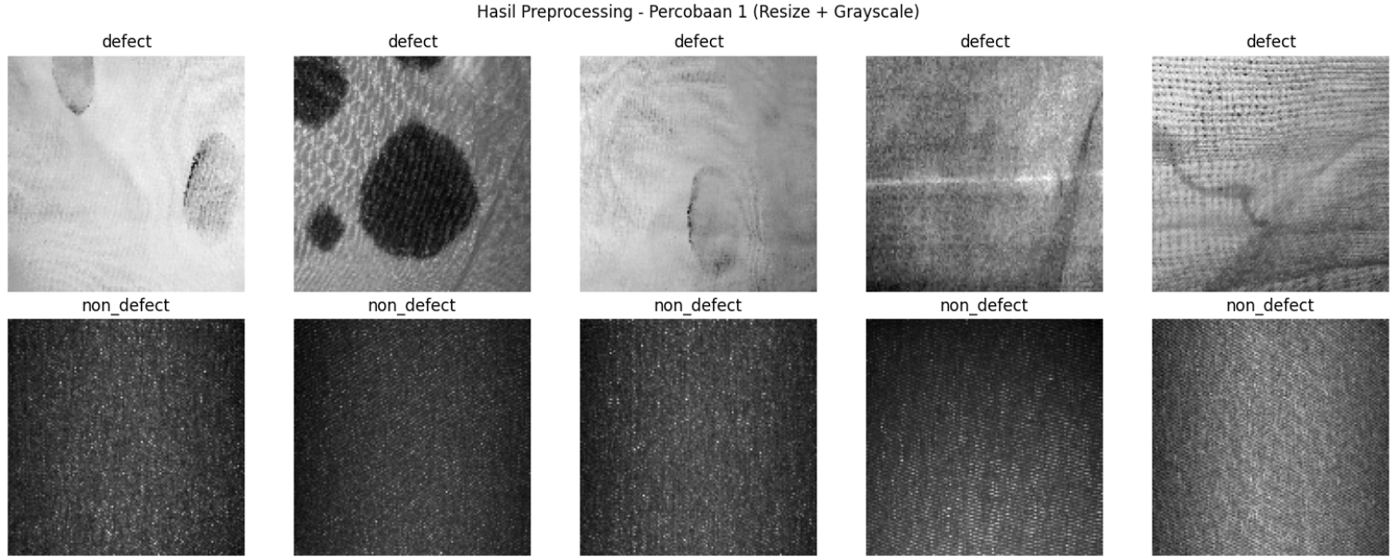
HASIL & EVALUASI
P1: Resize + Grayscale
ANALISIS
Grayscale digunakan untuk mengubah citra RGB menjadi citra keabuan sehingga informasi tekstur dapat direpresentasikan berdasarkan intensitas piksel dan sesuai untuk analisis GLCM. Sementara itu, resize dilakukan dengan mengubah ukuran citra menjadi 128×128 piksel agar seluruh citra memiliki ukuran yang seragam dan proses ekstraksi fitur dapat dilakukan secara konsisten.
6

Slide 8
HASIL & EVALUASI
Hasil Klasifikasi — P1: Resize + Grayscale
Random Forest
TERBAIK
SVM
KNN
91.18%
94.12%
91.18%
Accuracy (Testing)
Accuracy (Testing)
Accuracy (Testing)
Precision: 91.41%
Recall: 91.18%
F1-Score: 91.22%
Precision: 94.85%
Recall: 94.12%
F1-Score: 94.16%
Precision: 92.73%
Recall: 91.18%
F1-Score: 91.25%
6

Slide 9
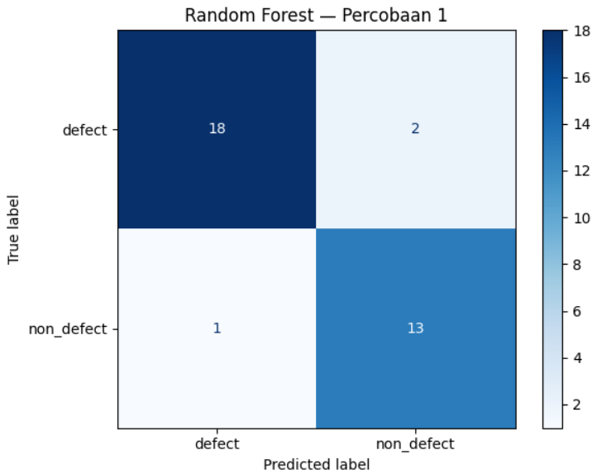
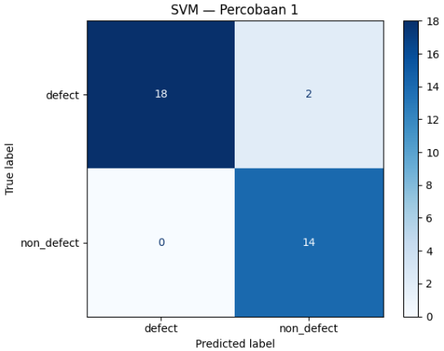

HASIL & EVALUASI
CONFUSION MATRIX — P1: Resize + Grayscale
7

Slide 10
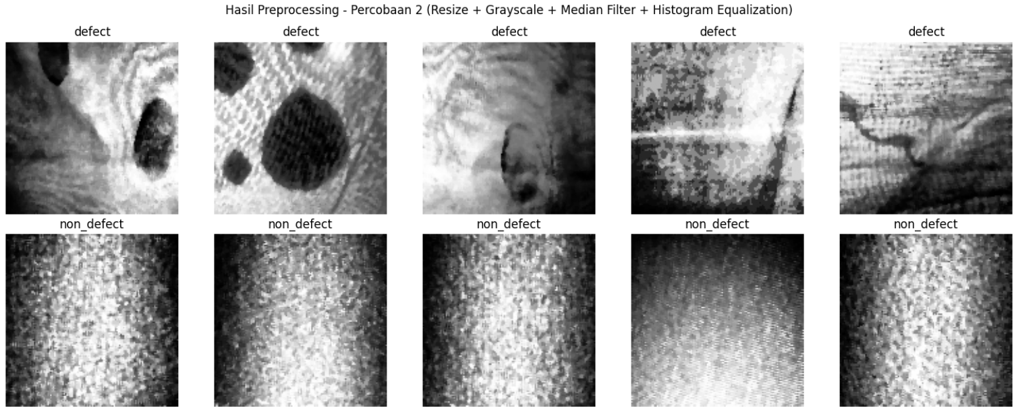
HASIL & EVALUASI
P2: Baseline (+ Median Filter + Histogram Ekualisasi)
ANALISIS
Median Filter digunakan untuk mengurangi noise tanpa menghilangkan detail tekstur, sedangkan Histogram Equalization meningkatkan kontras citra agar pola tekstur lebih jelas sehingga fitur yang diekstraksi oleh GLCM menjadi lebih informatif.
6

Slide 11
HASIL & EVALUASI
Hasil Klasifikasi — P2: Baseline (+ Median Filter + Histogram Ekualisasi)
Random Forest
TERBAIK
SVM
KNN
79.41%
88.24%
82.35%
Accuracy (Testing)
Accuracy (Testing)
Accuracy (Testing)
Precision: 83.08%
Recall: 79.41%
F1-Score: 79.50%
Precision: 90.85%
Recall: 88.24%
F1-Score: 88.32%
Precision: 87.65%
Recall: 82.35%
F1-Score: 82.35%
8

Slide 12
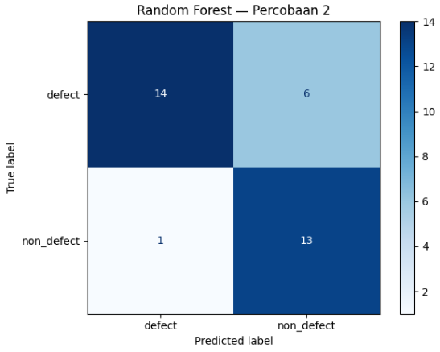
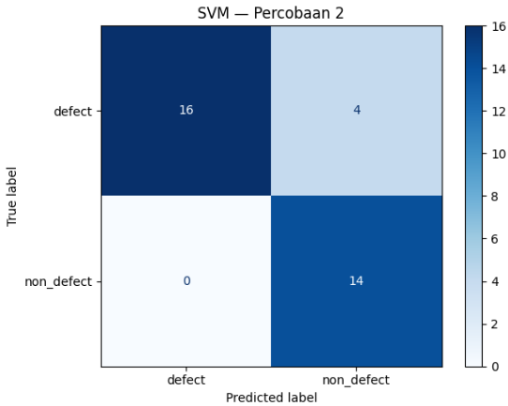
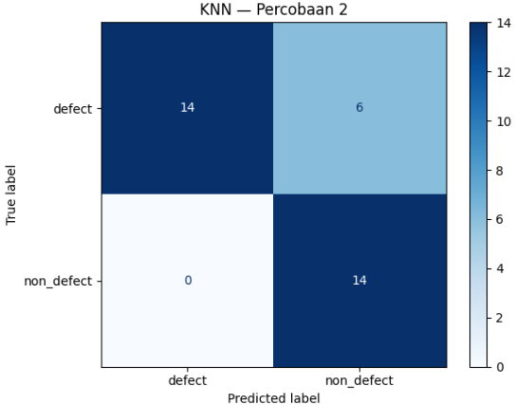
HASIL & EVALUASI
CONFUSION MATRIX — P2: Baseline (+ Median Filter + Histogram Ekualisasi)
9

Slide 13
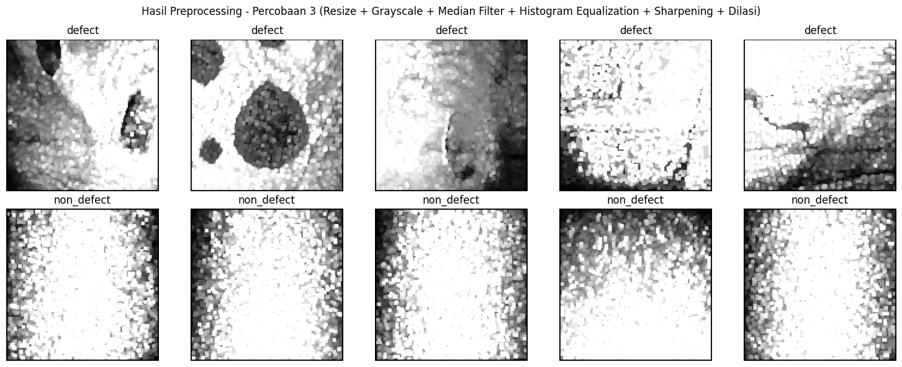
HASIL & EVALUASI
P3: Preprocessing Lengkap (+ Sharpening + Dilasi)
ANALISIS
Sharpening digunakan untuk memperjelas detail dan batas tekstur pada citra, sedangkan dilasi digunakan untuk mempertegas area objek atau cacat sehingga karakteristik tekstur menjadi lebih menonjol sebelum proses ekstraksi fitur GLCM.
6

Slide 14
HASIL & EVALUASI
Hasil Klasifikasi — P3: Preprocessing Lengkap (+ Sharpening + Dilasi)
Random Forest
TERBAIK
SVM
KNN
85.29%
88.24%
85.29%
Accuracy (Testing)
Accuracy (Testing)
Accuracy (Testing)
Precision: 85.57%
Recall: 85.29%
F1-Score: 85.36%
Precision: 89.01%
Recall: 88.24%
F1-Score: 88.32%
Precision: 89.16%
Recall: 85.29%
F1-Score: 85.36%
10

Slide 15
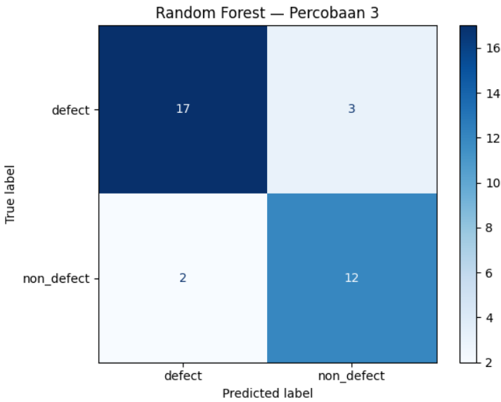

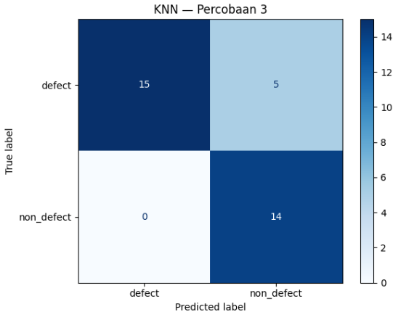
HASIL & EVALUASI
CONFUSION MATRIX — Preprocessing Lengkap (+ Sharpening + Dilasi)
11

Slide 16
KESIMPULAN
Ringkasan Temuan
Metode GLCM berhasil digunakan untuk mengekstraksi fitur tekstur citra kain defect dan non-defect.
Algoritma SVM memberikan performa terbaik pada seluruh percobaan dibandingkan Random Forest dan KNN.
Hasil terbaik diperoleh pada Percobaan 1 (Resize + Grayscale) dengan Accuracy 94,12%, Precision 94,85%, Recall 94,12%, dan F1-Score 94,16%.
Penambahan preprocessing seperti Median Filter, Histogram Equalization, Sharpening, dan Dilasi tidak meningkatkan performa klasifikasi karena proses tersebut dapat mengubah karakteristik tekstur asli citra yang menjadi dasar ekstraksi fitur GLCM, sehingga fitur yang dihasilkan kurang optimal untuk membedakan kelas defect dan non-defect.
12

